Slide 1
JAVA生成和解析二维码

Slide 2
目录
1、二维码概述
3、二维码解析
总结
2、二维码生成

Slide 3
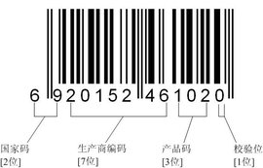
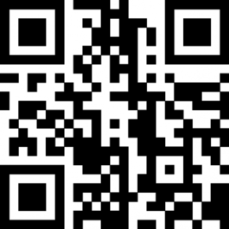
二维码概述
二维码应该称为二维条码
是指在一维条码（如右图）的基础上扩展出另一维具有可读性的条码，使用黑白矩形图案表示二进制数据，被设备扫描后可获取其中所包含的信息。
一维条码的宽度记载着数据，而其长度没有记载数据。二维条码的长度、宽度均记载着数据。

Slide 4
二维条码分类
二维条码的种类很多，不同的机构开发出的二维条码具有不同的结构以及编写、读取方法。
常见的二维条码有：
PDF417码
QR码
汉信码
颜色条码
EZ码
Aztec Code
QuickMark
Data Matrix
我们平常常用的所谓二维码，其实是指OR码
PDF417码
常见的QR码
汉信码
颜色条码

Slide 5
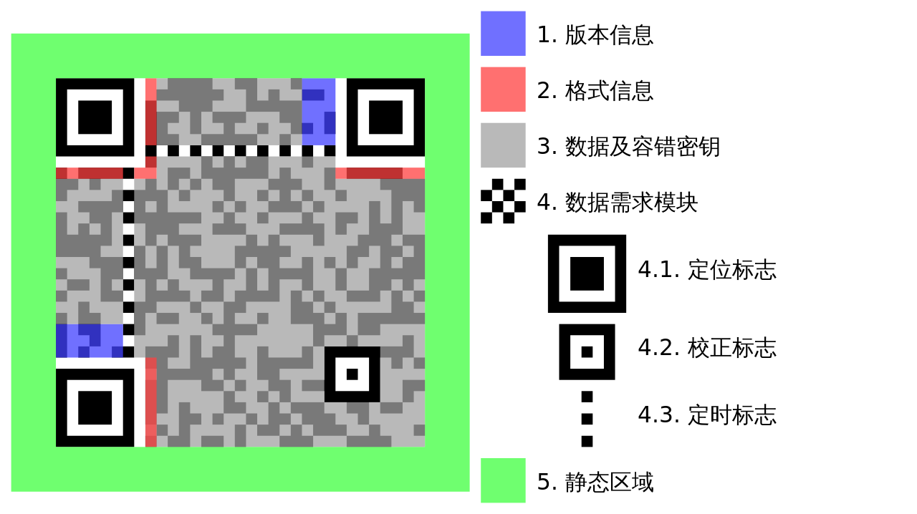
QR码
全称为快速响应矩阵图码（Quick Response Code）1994年小日本一个公司发明
QR码呈正方形，常见的是黑白两色，也有彩色的。
定位点：在3个角落，印有较小，像“回”字的正方图案
容错机制：在即使没有辨识到全部的条码、或是说条码有污损时，也可以正确地还原条码上的信息，7%~30%面积破损仍可被读取
最多可存储7,089个数字字符或4,296字母字符或1,800个中文汉字字符

Slide 6
Java二维码生成
目前在Github上最流行的java实现的条形码处理库是：
https://github.com/zxing/zxing
支持大多数一维/二维条形码处理，当然包括OR码，可用于javaweb程序或Android程序
需要导入core.xx.jar和javase.xx.jar
关键类：
MultiFormatWriter 用于多种条码编码
MultiFormatReader 用于多种条码解码
MatrixToImageWriter 用于把条码数据输出到图片
BitMatrix 二进制矩阵数据
LuminanceSource 亮度数据源
Binarizer 亮度数据转换为二进制数据

Slide 7

二维码logo实现原理
OR码具有容错性，7%到30%的面积不能识别也可以识别出其中包含的信息
Logo实现原理：
用较小的logo图片重叠在OR码图片上即可。

Slide 8
JAVA二维条码读取
1、读取图片
2、转换图片为亮度数据源LuminanceSource
3、使用数据转换器把亮度数据转换为二进制位数据（Binarizer）
4、二进制数据转换为二进制位图（BinaryBitmap）
5、使用MultiFormatReader解码即可

Slide 9
总结
Java生成二维码的所有设计到的知识点有：
Java图片读写
Java图片绘制
zxing第三方库API的使用
关于详细的二维码的生成具体的细节和原理请参考
二维码的生成细节和原理.png

